Slide 1
Název prezentace
Název projektu | Rozvoj vzdělávání na Slezské univerzitě v Opavě
Registrační číslo projektu | CZ.02.2.69/0.0./0.0/16_015/0002400
Prezentace předmětu:
MANAŽERSKÉ DOVEDNOSTI V MEZIGENERAČNÍM TÝMU
Vyučující:
Mgr. Dagmar Svobodová, Ph.D.
Ing. Zuzana Palová

Slide 2
Zhodnocení myšlenky pro projekt
Myšlenkové mapy
Mentální mapy
Obchodní model
.
Struktura přednášky

Slide 3
ZHODNOCENÍ MYŠLENKY PRO PROJEKT
Cílem přednášky je:
Myšlenkové mapy
Generování myšlenek
.

Slide 4
Jak najít nápad…
Každý tento proces má svůj řád, který by se měl dodržet, aby Vaše myšlenka došla k naplnění. Bragg a Bragg (2005) tento proces popsali ve čtyřech krocích:
Hledání a tvorba příležitosti.
Vytváření nových nápadů.
Hodnocení a volba nápadů.
Plánování, jak nápad uskutečnit.

Slide 5
1.Hledání a tvorba příležitosti
Představuje první krok ve vytváření podnikatelského nápadu.
Ve své podstatě se jedná o hledání a formování příležitosti pro tento nápad.
Častým jevem může být jednoduchost řešení v reakci na jasnou příležitost. Může to být způsobeno tím, že náš nápad představuje pouze jedno z množiny řešení určitého problému či vzniklé sociální situace.
V tomto kroku nám jde zejména o to, abychom poznali, která „cesta“ je ta pravá. K tomu nám mohou pomoci analýzy či týmová intuice.
Dobrou volbou je také pozorování či testování návrhu řešení konečným uživatelem

Slide 6
2. Vytváření nových nápadů.
Díky zpětné vazbě z předchozího kroku, můžeme vytvářet celou řadu řešení, která pak seskupujeme dle různých priorit, různých podobností.
Pokud tým bude procházet další nápady, může zjistit, že tento nápad je třeba nepoužitelný a bude se muset vrátit ke kroku prvnímu.

Slide 7
3. Hodnocení a volba nápadů
Během předchozího kroku vznikly různé nápady, které vytvářejí možnosti a nyní je musíte Vy nebo Váš tým zhodnotit a následně vybrat možnost, která se bude realizovat.
Krok zahrnuje třídění jednotlivých variant např. pomocí různých kritérií, diagramů.
Výsledkem je identifikace hlavního nápadu.
Dávejte pozor, i tato fáze Vás může vrátit ke kroku jedna, pokud žádné řešení nebude absolutním vítězem.

Slide 8
4. Plánování, jak nápad uskutečnit
Poslední krok, jak zjistit, zda vybraný nápad má svůj potenciál. Je třeba zjistit, jaké potenciální problémy lze očekávat, pokud budeme chtít nápad realizovat.
V rámci týmové práce doporučujeme využít brainstormingu a zvážit své možnosti, nejen finanční, ale i lidské.
V neposlední řadě zapojte svou schopnost časového odhadu náročnosti řešení.
V závěru tohoto kroku budete připraveni utřídit všechny části nápadu do formálního plánu.

Slide 9
Diskuse 1/2
Zhodnoťte tuto podnikatelskou myšlenku. Jaký řeší problém? Zaměstnankyně průmyslové zóny dostala nápad zřídit svačinový bufet. V průmyslové zóně se pouze dovážely do jídelny obědy, ale jinak byly všude instalovány automaty na kávu a nápoje. Pracovníci v době přestávky neměli možnost zakoupení svačiny a nápojů. Jedinou překážkou byl nedostatek prostředků pro start podnikání.
Měli byste jiné řešení problému? Jaké by byly varianty řešení problému neexistence bufetu v průmyslové zóně?

Slide 10
Diskuse 2/2
Nyní své možnosti vyhodnoťte. Jaká budou Vaše kritéria? Co bude vítězným nápadem? Pro názornost přidáváme pomocnou tabulku. Pro závažnost kritérií doporučujeme škálu 1 až 5.
Varianta – popis řešení | Kritérium např. náročnost, schopnosti… (Škála 1-5) |  |  | Suma bodů | Pořadí

Slide 11
Váš úkol
Na základě sestaveného týmu se snažte vyhodnotit myšlenku pro svůj společný projekt či dobrovolnickou akci. Smyslem cvičení je zhodnocení příležitosti a vyčlenit nevhodné příležitosti. Podívejte se na svou činnost či projekt a definujte klíčová fakta. Poté se na ně zkuste podívat i naruby.
Dává vám to nový pohled na nové možnosti?
Bude můj náš projekt založen na koníčcích zájmech, hobby, rodině?
Čeho budete chtít dosáhnout?
Čas:15-20 minut, poté cca 2-3 min. prezentace výsledku
Příklad generace myšlenky:
Fakt: Knihovna půjčuje pouze tištěné knihy.
Pohled naruby: Knihovna nepůjčuje pouze tištěné knihy.
Myšlenka: Knihovna začne půjčovat nejen tištěné knihy např. elektronické včetně čtečky.

Slide 12
Když nevíte jak dál s nápadem či projektem
zvažte jednu z následujících možností:
něco nahradit,
něco sloučit s něčím jiným,
něco přizpůsobit okolnostem,
něco zvětšit,
něco použít jinak,
něco vyřadit,
podívat se na něco naruby,
něco přeskládat či seřadit jinak.

Slide 13
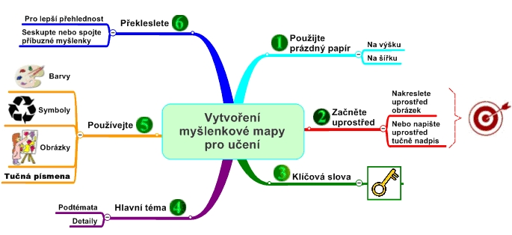
MYŠLENKOVÉ MAPY

Slide 14
Tvorba mapy
Tip 1. Použijte vždy čistý papír.
Tip 2. Hlavní myšlenku vyjádřete obrázkem.
Tip 3. Využívejte klíčových slov a hlavních témat tím, že připojujete větve k hlavní myšlence, které dále členíte.
Tip 4. Užívejte obrázky a symboly v celé mapě, protože obrázky často vyjádří víc než slova.

Slide 15
Souhra v týmu : cvičení
Vyzkoušíme nyní Vaši souhru v týmu. Mějte před sebou čistý papír, nejlépe A4, pastelky, fixy a dobrou náladu. Zadejme si téma „šálek kávy“ jako hlavní myšlenku mapy.
Vaším úkolem je vepsat či nakreslit informace okolo hlavní myšlenky tak abyste směřovali od středu papíru k jeho okrajům.
Pište a kreslete, co vás k tématu napadne.
Postupujte dále až do doby, kdy vás nebudou napadat žádné další nápady ani k pojmu „šálek kávy“, ani k dalším pojmům v mapě.
Byla to zábava? Pokud ano, můžeme se v dalších částech věnovat Vašemu nápadu na společnou akci!

Slide 16
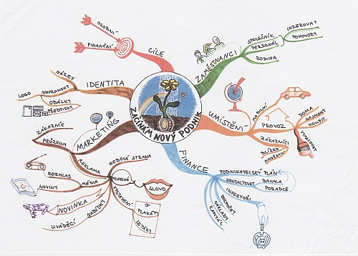
Příklad mapy

Slide 17
Obchodní modely
Termín obchodní model, který byl přeložen z anglického slova „business model“, se dá volně definovat jako zjednodušený popis postupu nebo přístupu vytváření podnikové hodnoty, díky produkci zboží, či služeb
Hlavní účel těchto modelů je v analýze toho, jak vytvářet a udržet podnikovou hodnotu nebo způsob, jak znázornit vztah mezi nápadem, nebo novou technologií, a potenciálním zákazníkem.

Slide 18
Propojení modelů
Strategie
Organizace
Obchodní model
Technologie

Slide 19
Základní otázky v modelu
Pokud známe tyto základní typy otázek, pak na ně tým musí najít i přesnou odpověď:
kdo bude projekt dělat a jak?
Kdo bude klíčovým zákazníkem?
Co bude hlavní myšlenkou, kterou budeme nabízet v podobě produktu či služby?
Jak to budeme dělat a v neziskové sféře se ještě ptáme – jaký to bude mít společenský dopad?

Slide 20
Segmentace
Při segmentaci trhu, tedy jeho rozdělení a výběru nejvhodnějšího segmentu (zákazníků, uživatelů) pro projekt je důležité odpovědět si na následující otázky:
Co akce pro neziskovku/pro okolí přinese?
Pro koho se bude akce konat?
Jak bude akce probíhat?

Slide 21
Analýza prostředí
Pro tvorbu Vašeho projektu je třeba zhodnotit také vliv prostředí. Jedná se hodnocení prostředí vnějšího a prostředí vnitřního.
Analýza vnějšího prostředí:
Na začátku analýzy je vhodné si odpovědět na tyto otázky
Které faktory prostředí ovlivňují neziskovku a Váš projekt?
Které z těchto faktorů jsou v současnosti nejdůležitější?
Které faktory budou nejdůležitější v následujících letech, pokud budete chtít projekt opakovat?

Slide 22
Vnější prostředí
Mezi nejčastěji využívané metody pro analýzu vnějšího prostředí patří PEST nebo PESTLE analýza. Název PEST analýza je složeninou počátečních písmen anglických slov, která udávají oblasti, které analýza zkoumá. Patří k nim:
• Politicko-právní faktory (Political)
• Ekonomické faktory (Economic)
• Sociálně-kulturní faktory (Social)
• Technologické faktory (Technological)

Slide 23
Vyhodnocení
Politické faktory |  | Ekonomické faktory
Faktor | body | Faktor | body
součet |  | součet
Sociální faktory |  | Technologické
Faktor | body | Faktor | body
součet |  | součet

Slide 24
Vnitřní prostředí
Analýza vnitřního prostředí a blízkého vnějšího prostředí:
určení silných a slabých stránek znamená odpovědět na otázku
"Z čeho se skládá moje nabídka?"
rozeznání příležitosti a ohrožení nabídky na trhu znamená odpovědět na otázku "Co ovlivňuje úspěšnost nabídky na trhu a v jakém směru?“
výsledkem analýzy silných a slabých stránek a jejich porovnání s konkurencí je odhalení specifické přednosti, kterou se výrazně lišíme.
jde obvykle o faktory označené stupněm důležitosti 1, a to především v případě, kdy se při analýze konkurenční nabídky stejnému faktoru přiřadí nižší stupeň důležitosti

Slide 25
Shrnutí přednášky
V této kapitole jste se naučili, jak hodnotit myšlenky pro projekt a jak třeba odlišnými způsoby s myšlenkami pracovat i jak za pomocí myšlenkové mapy
Umíte vyhodnotit myšlenku
Máte náměty na svůj vlastní projekt
Pokud chcete využívat myšlenkových map pravidelně ve svém týmu, zvažte zakoupení jednoduchých pomůcek, jak doporučuje Matýsková (2009), kde uvádí:
kroužkový blok A4, nejlépe s možností jednoduchého odtrhávaní listů, malé lepicí lístečky a sadu tenkých barevných fixů pro ilustrace
v případě tvorby mapy na velký formát či tabuli je určitě lepší si koupit větší lepicí lístky, které můžete přemisťovat po vytvořené mapě.
Současně lze využít osvědčené softwarové podpory, kterou v týmu využije mladší generace a třeba osloví i generaci starší.

